Slide 1
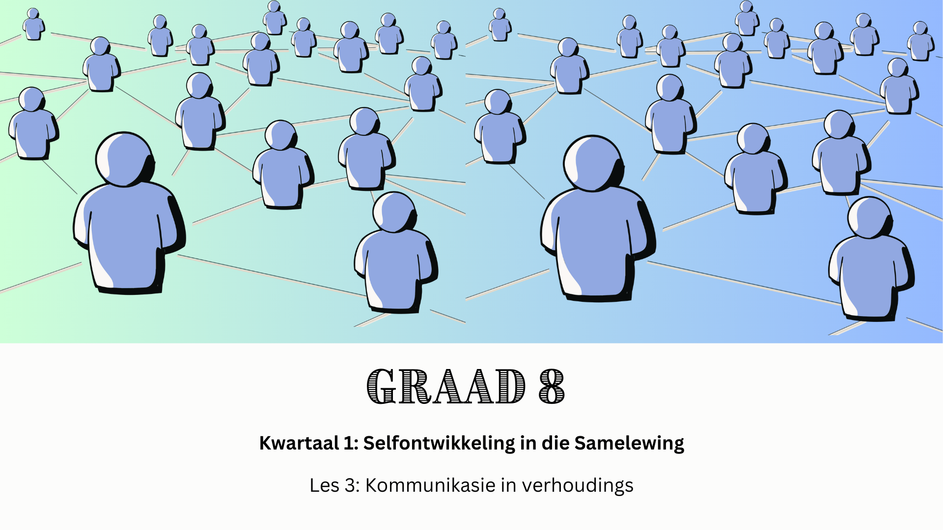

Notes:
Inleiding (1 min)
Verwelkom die leerders. Laat hulle toe om rustig te raak en hul leermateriaal gereed te kry.
In die vorige les het ons gekyk na gepaste gedrag in verhoudings en hoe om probleme in verhoudings aan te spreek.
In hierdie week se les gaan ons kyk na die vermoë om op opbouende maniere te verskil en hoe om 'n verhouding op gepaste wyse te beëindig.

Slide 2

TERUGVOER
Notes:
Huiswerk Terugvoer (4 min)
Jy het die Vriendskapstuinaktiwiteit (Aktiwiteit 2, Les 2 - Werkkaart) as huiswerk voltooi.
Kom ons hoor 'n bietjie wat julle daaruit geleer het.
Deel asseblief met ons die volgende:
Watter eienskappe maak 'n goeie vriend(in)?.
Watter ongesonde aspekte van vriendskappe het jy geïdentifiseer?
In hierdie aktiwiteit het jy ontdek wat jy in verhoudings waardeer sowel as watter grense vir jou belangrik is. Soos in die vorige les bespreek het, kan verhoudings uitdagings inhou, maar wanneer iemand vir ons belangrik is, moét ons ons bekommernisse openlik kommunikeer sodat ons die verhouding kan koester en instandhou.
Meningsverskille is 'n natuurlike deel van enige verhouding. As dit op 'n opbouende manier hanteer word, kan dit selfs die vriendskapsband versterk. (Onthou, niemand is perfek nie en ons almal maak foute.)

Slide 3
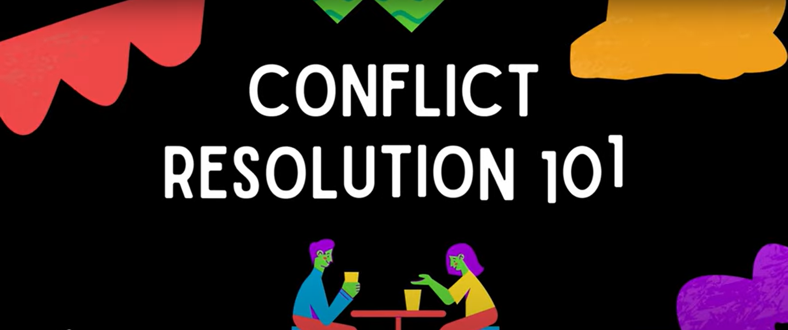
Kyk: Conflict Resolution 101 https://www.youtube.com/watch?v=zHXYWMnm7Yg (1 min 27 sek)
Notes:
Kyk Video (2 min)
Opbouende kommunikasie verwys na die uitruil van inligting op ‘n positiewe en respekvolle manier ten einde konflik op te los, begrip te verbeter en sterker verhoudings te bou.
Kom ons kyk na 'n video wat 'n paar wenke gee oor hoe om 'n opbouende kommunikeerder te wees:
Kyk: Konflikoplossing 101
https://www.youtube.com/watch?v=zHXYWMnm7Yg (1 min 27 sek)

Slide 4
Vermoë om op opbouende maniere te verskil
Dink
Dink voor jy praat
Bespreek
Bespreek die kwessie kalm en rustig
Maak beurte
Maak beurte om te praat en te luister
Verstaan
Probeer die ander persoon se perspektief verstaan
Vermy
Vermy blaam en fokus op oplossings
Aanvaar
Aanvaar dat daar nie ’n gemeenskaplike oplossing is nie
Notes:
Onderrig & Bespreking (7 min)
Vra die leerders om opbouende kommunikasie-wenke uit die video te noem.
Benewens die video, bespreek ook die wenke hieronder.
Dink voordat jy praat: Besin oor hoe die meningsverskil jou laat voel. Probeer dan om jou gedagtes of gevoelens uit te druk sonder om die ander persoon seer te maak.
Bly kalm: Bespreek die kwessie kalm en rustig en probeer om saam 'n oplossing te vind. Wees eerlik oor jou gevoelens en gedagtes. Vermy dreigemente en moenie aanvallend of ongeskik teenoor die ander persoon optree nie.
Maak beurte om te praat en te luister: Laat elke persoon toe om homself/ haarself uit te druk sonder om hulle in die rede te val. Wys dat jy aktief luister deur te knik en gepas te reageer.
Probeer om die ander persoon se perspektief verstaan: Probeer om die situasie vanuit hul oogpunt te sien. Vra vrae om beter begrip van die situasie te verkry.
Vermy blaam en fokus op moontlike oplossings: In plaas daarvan om mekaar te blameer, fokus daarop om konstruktiewe oplossings te vind. Werk saam om die probleem op te los.
Aanvaar dat julle soms nie sal saamstem nie: In sommige gevalle is daar nie 'n gemeenskaplike oplossing wat beide partye bevoordeel nie. In hierdie gevalle moet 'n mens aanvaar dat julle oor hierdie spesifieke kwessie verskil. Probeer om mekaar se standpunte te respekteer.

Slide 5

Die beëindiging van 'n verhouding
Notes:
Bespreking & Onderrig (6 min)
Daar is baie redes waarom 'n verhouding beëindig kan word.
Vra die leerders om moontlike redes te deel waarom verhoudings beëindig kan word.
Antwoorde kan die volgende insluit:
'n Verhouding kan beëindig word as gevolg van onopgeloste meningsverskille.
Dalk verhuis een party van die verhouding na 'n ander dorp of provinsie.
Miskien voel beide persone dat hulle verander het en nie meer oor die weg kom nie.
Ons wil graag glo dat elke verhouding vir ewig sal hou, maar dit is ongelukkig nie die geval nie.
Wanneer ons besef dat 'n verhouding tot ‘n einde gaan kom, is dit die beste om eerlik en reguit met die ander persoon te kommunikeer. Jy hoef nie ongeskik te wees of hulle te begin ignoreer nie. Kommunikasie bly belangrik, selfs wanneer 'n verhouding beëindig word.
Afgesien van watter party die verhouding beëindig, kan die proses steeds pynlik en ontstellend wees. Die van 'n verhouding Baie negatiewe emosies gaan gepaard met die beëindiging van ‘n verhouding. Tydens hierdie tyd is dit belangrik om op jou vriende te kan steun en om jouself toe te laat om hierdie emosies te verwerk.

Slide 6
Gepaste beëindiging van ‘n verhouding
Wees duidelik en eerlik
Kies die regte tyd en plek
Beplan wat jy gaan sê
Gebruik van selfone
Selversorging
Moenie skuldig voel nie
Notes:
Onderrig (6 min)
Dit kan moeilik wees om 'n verhouding te beëindig, maar soms is dit noodsaaklik.
Kom ons kyk hoe om dit op 'n gepaste manier te doen. Bespreek die volgende wenke met die leerders.
Wees eerlik en duidelik: Spreek jou gevoelens duidelik uit en noem die redes waarom jy die verhouding wil beëindig. Vermy ongeskiktheid en beledigings.
Kies die regte tyd en plek: Kies 'n neutrale en veilige plek waar julle kan gesels oor die aangeleentheid. Maak seker dat julle mekaar toelaat om albei 'n ononderbroke gesprek te voer.
Beplan wat om te sê: Dink vooraf aan wat jy wil sê. Hou jou emosies onder beheer en druk jouself op 'n kalm manier uit.
Gebruik van selfone: Vermy die beëindiging van 'n verhouding deur middel van 'n teksboodskap of sosiale media. Dit is meer bedagsaam om belangrike gesprekke direk met 'n persoon te voer of doen minstens moeite om 'n telefoonoproep te maak indien 'n persoonlike ontmoeting onmoontlik is.
Selfversorging: Ná die gesprek moet jy jouself besig hou met aktiwiteite wat jou gelukkig maak. Bestee tyd saam met ondersteunende vriende en familie.
Verstaan dit is nie jou skuld nie: Om 'n verhouding te beëindig is deel van die lewe. Die ander persoon behoort jou besluit te respekteer. Soek hulp by 'n betroubare volwassene indien jy druk ervaar of bedreig voel.

Slide 7

INFORMELE ASSESSERING
Notes:
Individuele Aktiwiteit (14 min)
Ons kom nou aan die einde van ons lesreeks oor verhoudings. Onthou, die ontwikkeling en instandhouding van betekenisvolle verhoudings verg inspanning, begrip en respek. Onthou om die beginsels wat jy geleer in jou vriendskappe toe te pas.
Deel die Inhoudsopsomming uit.
Leerders moet die Informele Assessering (Aktiwiteit 1, Les 3 – Werkkaart) vir die res van die les voltooi. Indien hulle nie genoeg tyd het om die aktiwiteit te voltooi nie, moet dit as huiswerk voltooi word.
Leerders kan hul Inhoudsopsomming gebruik om die vrae te beantwoord wat gebaseer is op die hele drie-week-lesreeks oor selfontwikkeling in die samelewing. Dit is noodsaaklik dat leerders oefen om hierdie toetstipevrae te beantwoord.
Antwoorde is in Les 3 – Werkkaart MEMO beskikbaar. Dit kan met leerders gedeel word sodra hulle die aktiwiteit voltooi het/aan die begin van die volgende les.

